Slide 1
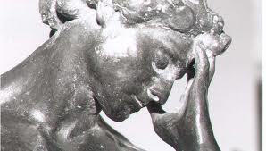
DESCRIÇÃO FENOMENOLÓGICA DO ACTO DE CONHECER

Slide 2
Fenomenologia
Método que consiste em descrever o que se manifesta ou aparece na experiência que o sujeito faz do objecto. Deriva de “fenómeno” = o que aparece, o que se revela. Descreve os elementos presentes numa experiência ou vivência, procurando captar a sua estrutura.

Slide 3
Estrutura do acto de conhecer
Conhecer é o acto que acontece quando um sujeito apreende um objecto.
A função do sujeito é apreender o objecto e a do objecto é ser apreendida pelo sujeito.
Sujeito e objecto têm de ser transcendentes e heterogéneos, ou seja, as suas origens são diferentes e nenhum deles pode ocupar o lugar do outro, para que se verifique a apreensão dos mesmos.
A apreensão consiste na reprodução ou construção da imagem do objecto no sujeito.
O sujeito é um agente no processo do conhecimento

Slide 4
Estrutura do acto de conhecer
Ao tratar do acto de conhecer como uma relação entre um sujeito (cognoscente) e o objecto (cognoscível), a fenomenologia não pretende constituir-se como uma filosofia do conhecimento, mas como metodologia que descreve a estrutura essencial do conhecimento em geral e não uma análise ou interpretação de um modo específico e particular do conhecimento.
O conhecer é descrever o real como ele é.

Slide 5
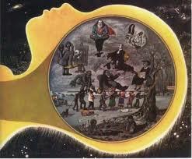
Elementos Fundamentais do acto de conhecer
Sujeito: quem conhece
Objecto: o cognoscível (representação do mundo)
É a existência de algo que pode ser investigada
(real ou virtual).
Cognição
Cognoscente (aquele que conhece)
Cognoscível (objecto)

Slide 6
A relação sujeito/objecto no acto de conhecer
Este método chama-se fenomenologia
No conhecimento encontram-se frente a frente a consciência e o objecto, o sujeito e o objecto.
O dualismo sujeito objecto pertencem à essência do conhecimento.
A relação entre os dois elementos é, ao mesmo tempo, uma correlação.
Uma vez que o conhecimento é uma determinação do sujeito pelo objecto, significa que o sujeito fica frente ao objecto.
A função do sujeito consiste em apreender o objecto.
O sujeito não pode captar as propriedades do objecto, senão fora de si mesmo, pois a oposição do sujeito e do objecto não desaparece na união que o acto de conhecimento estabelece entre eles.
O objecto não é modificado pelo sujeito, mas sim o sujeito pelo objecto
O objecto não se modifica mas o sujeito muda
No sujeito nasce a consciência do objecto com o seu conteúdo, a imagem do objecto.
O objecto é sempre construído pelo sujeito, mas o sujeito está sempre em construção (actualização)
-O conhecimento depende do sujeito e não o contrário

Slide 7
O conhecimento realiza-se em três tempos:
1-O sujeito sai de si
2-Está fora de si
3-Regressa a si

Slide 8
Em suma:
O nosso conhecimento é subjectivo e esta subjectividade é bastante difícil e restrita.
O conhecimento depende em primeira instância dos nossos sentidos, isto é, sem sentidos não há conhecimento.
Todo o conhecimento é universal e necessário.

